Slide 1


巧用中国知网 创新知识发现
×××专场讲座
中国知网 刘晶鑫

Slide 2


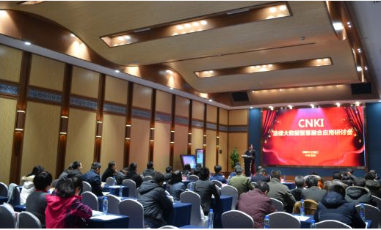

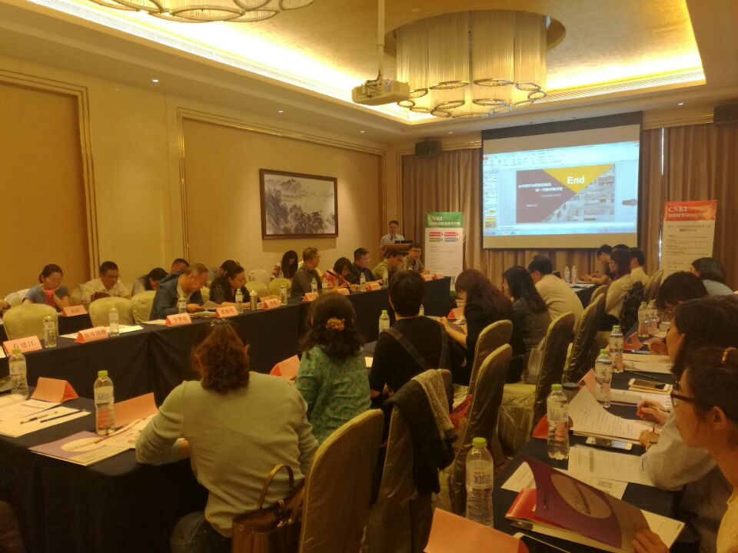


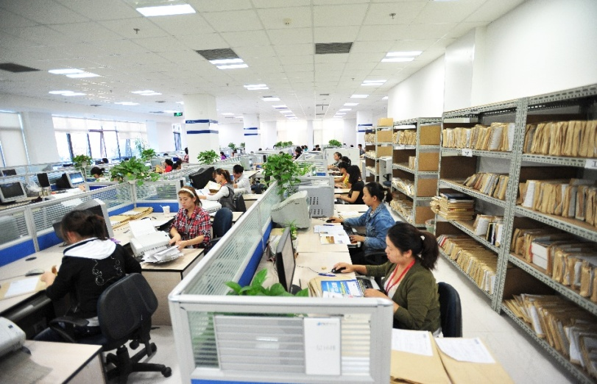
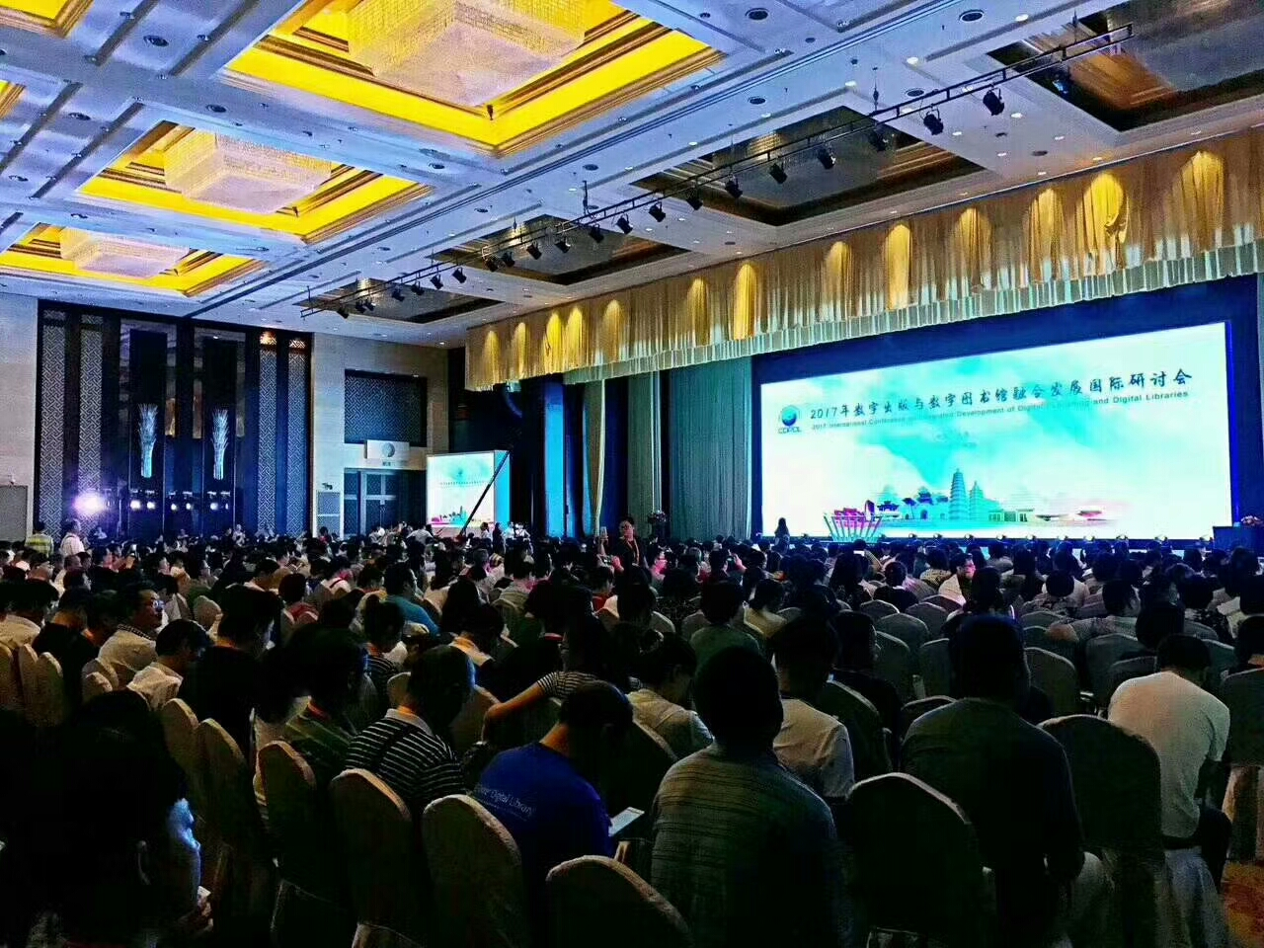

中国知网 CNKI
中国知网1995年始创于清华大学，发祥于“科教兴国”战略，是我国专业从事学术知识资源网络服务的平台。致力于打通知识生产、传播、扩散与利用全过程，打造支持全国各行业知识创新、学习和应用的交流合作平台，成为一家国际一流的知识服务提供商，服务科技创新，促进学术传播，承担社会责任。
全球最大的中英文资源整合平台
集数字出版、知识服务、知识管理、AI应用于一体的综合型高科技企业

Slide 3

目录
一
知网首页全新改版升级
二
知网数字资源介绍
三
如何精准获取所需文献
四
如何全面了解一个知识领域
五
如何具化特定知识领域研究点

Slide 4


知网首页全新改版升级

Slide 5
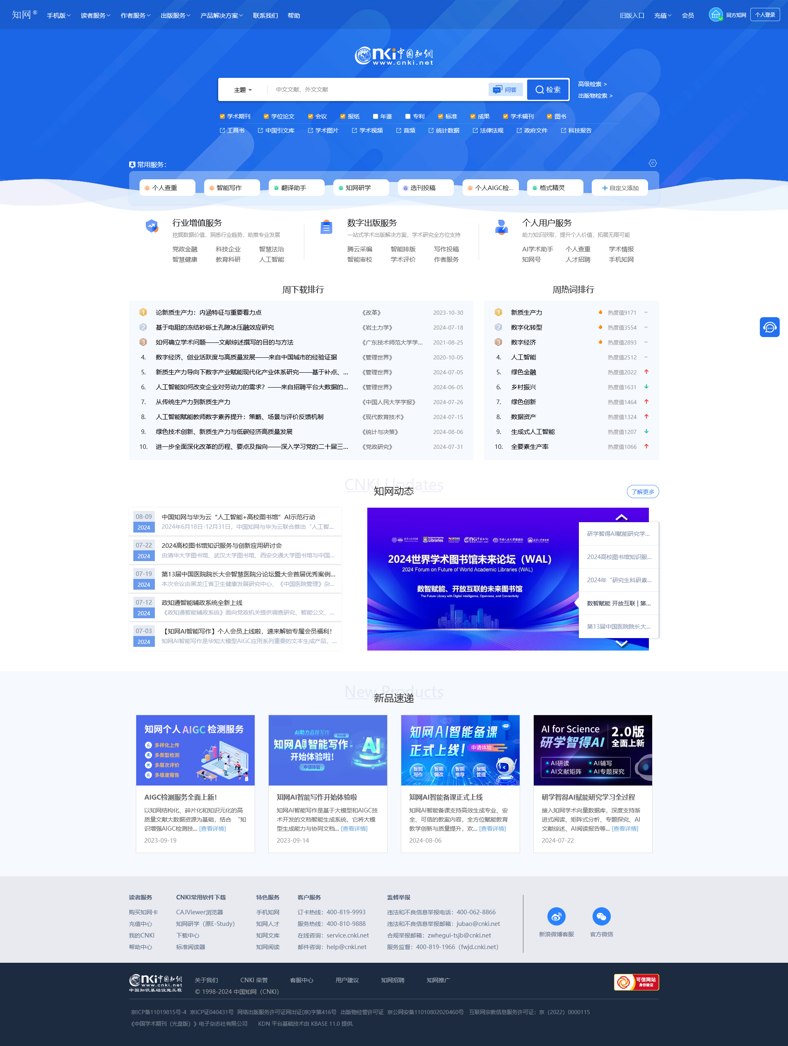



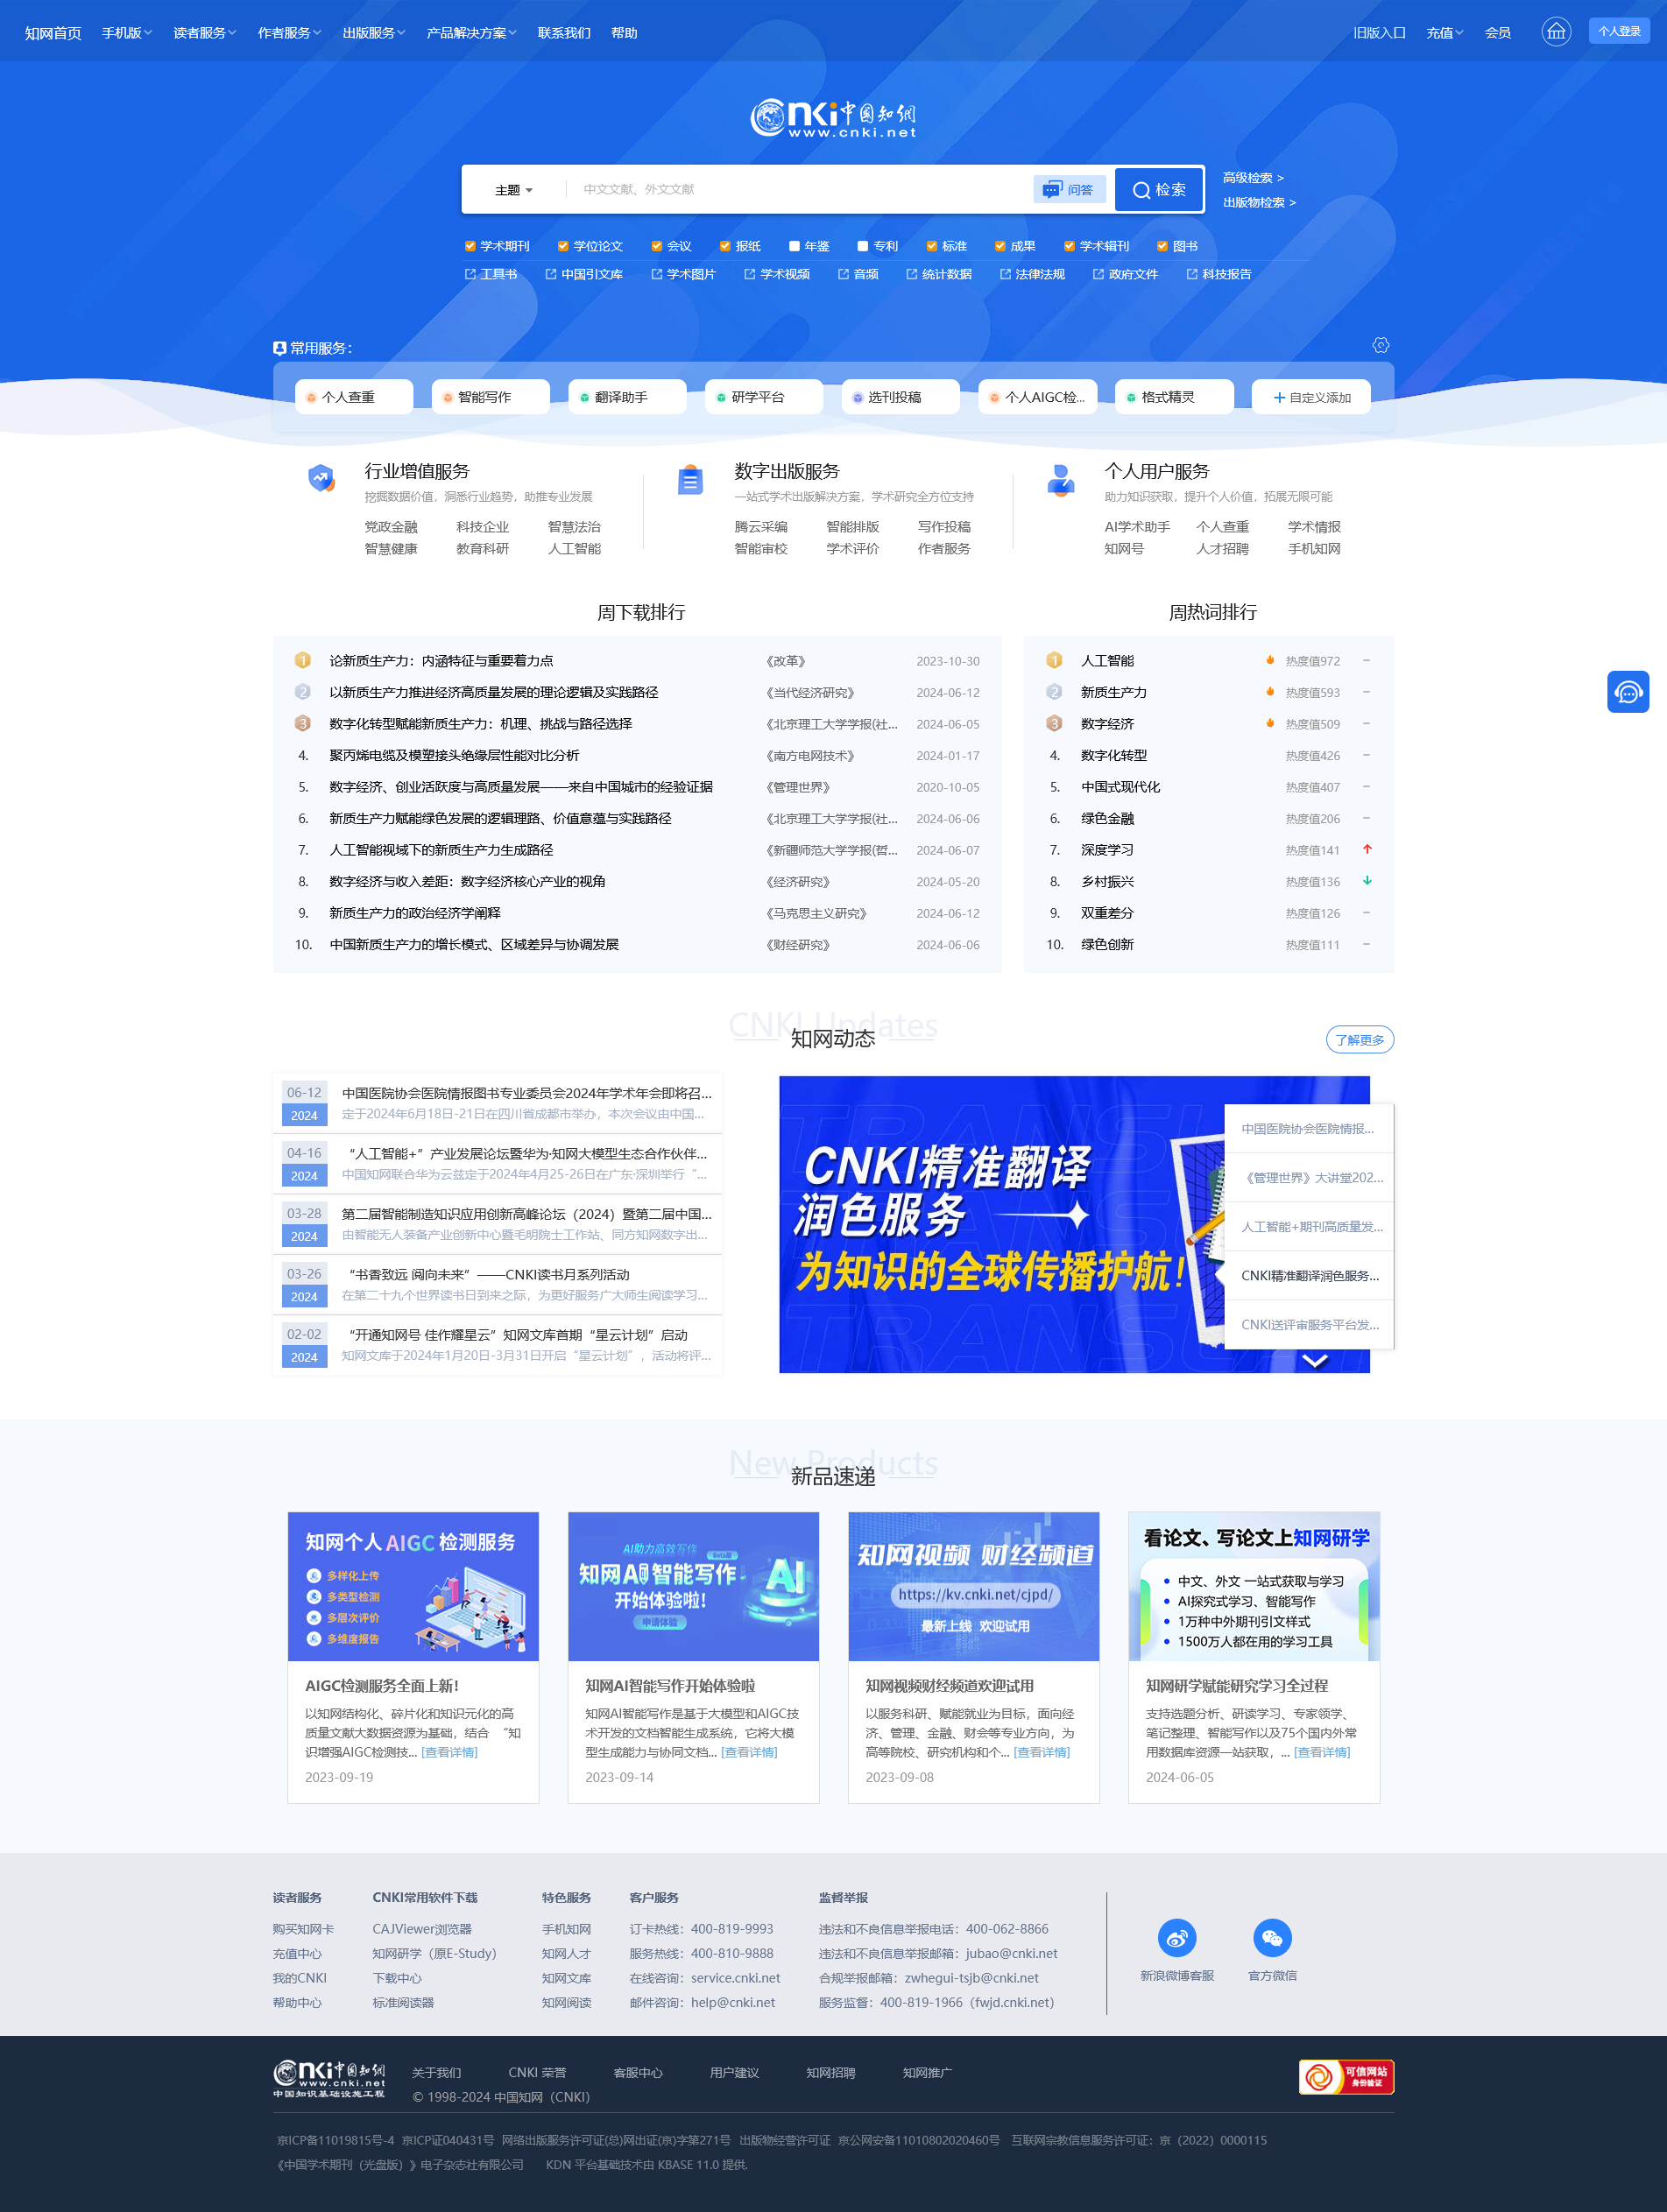
产品体系导航更新
聚类划分产品体系，有针对性地做产品引导。
检索功能更新
精简检索框内容，聚焦核心功能。
新产品展示
新品速递，展示最新
上架或更新的产品。
定制功能更新
提供常用服务定制功能，
满足您的个性化需求。
学术热点更新
及时获取学术热点，提供热门学术文献及关键词周级排行。

Slide 6
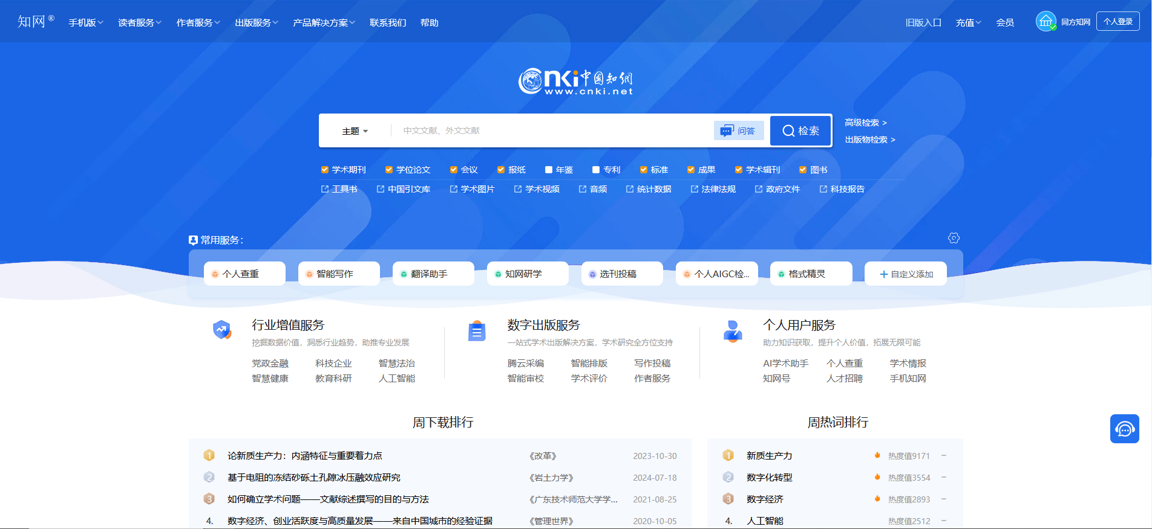
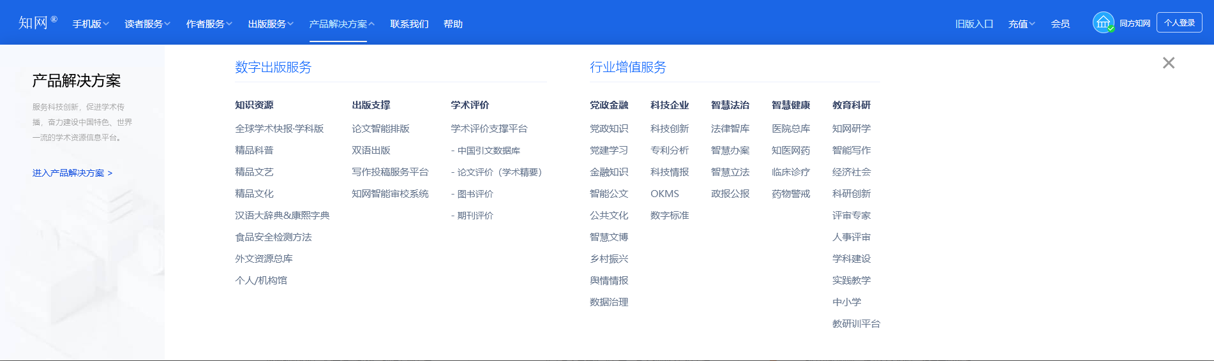
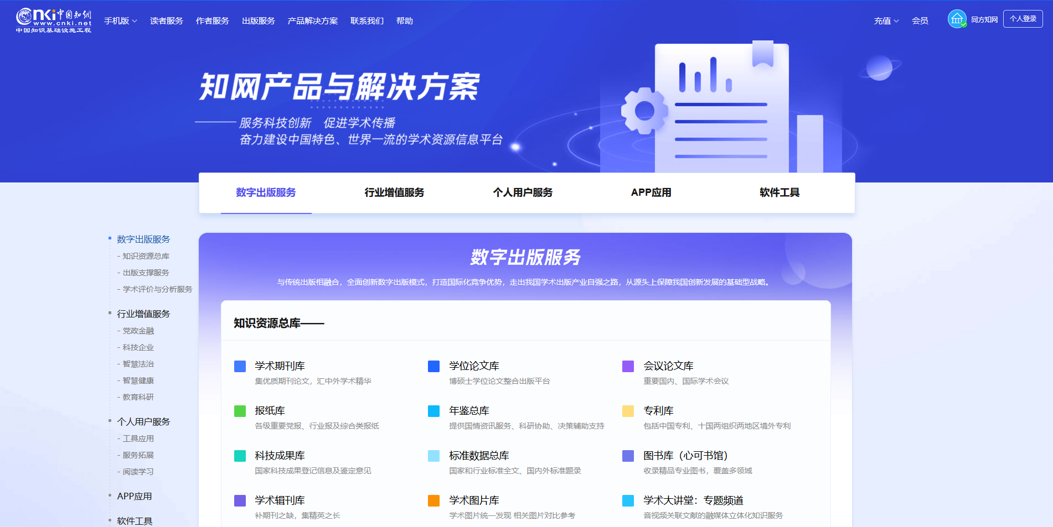
首页全新改版
通过页头导航进入二级页面
查看全部产品和服务

Slide 7
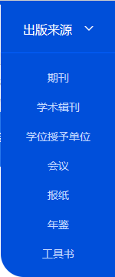

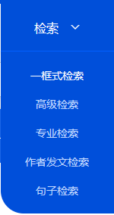
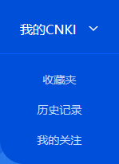
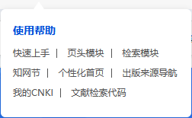
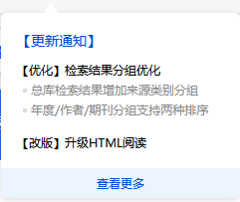
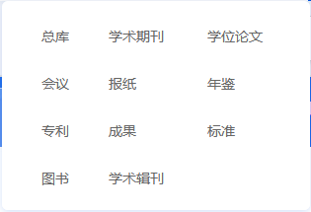
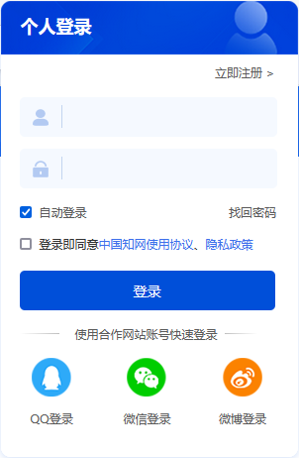
总库功能升级
（一）优化页头和登录
页头包含七大模块：数据库导航、检索、出版来源导航、我的CNKI、帮助、产品更新消息提醒及个人/机构登录，可通过页头便捷地进行核心功能跳转。
4.我的CNKI
5.使用帮助
6.消息提醒
1.数据库导航
2.检索
获取使用指南
登录个人账号后，可查看并管理收藏夹、历史记录及我的关注等内容。
及时了解总库产品的页面、功能等更新内容。
提供总库及各单库的快速入口，通过此入口进入个性化首页
点击相对应的检索方式进行文献检索
3.出版来源导航
点击访问各类出版物导航页
7.个人/机构登录
明确区分机构登录和个人登录，提供必要的身份验证和安全保障

Slide 8



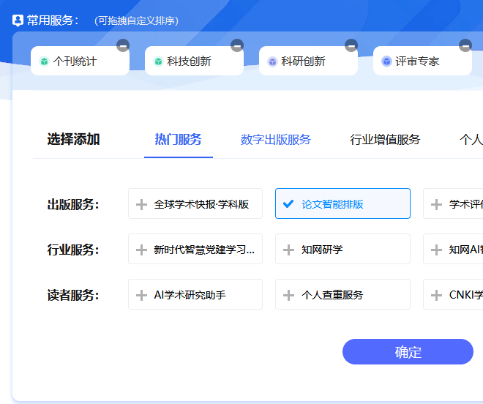
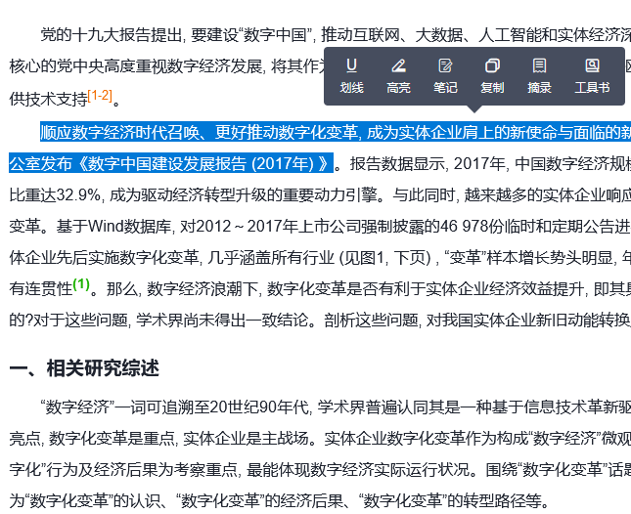
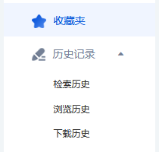
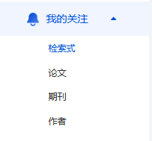
登录个人账号的优势
个性化体验
数据同步
订阅服务
文献阅读
定制化的内容和服务
同步个人收藏、历史记录
主题定制、我的关注
记笔记、复制、阅读位置记忆
同时我们也一贯重视个人信息安全，依据相关法律法规，严格保护您的个人信息。

Slide 9


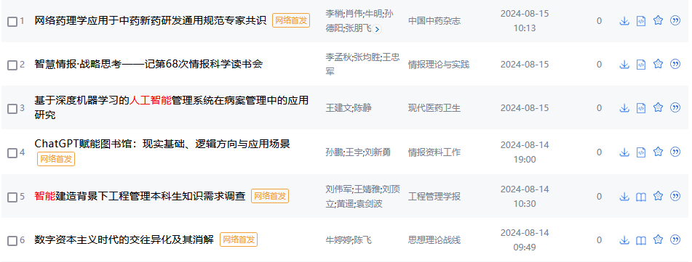
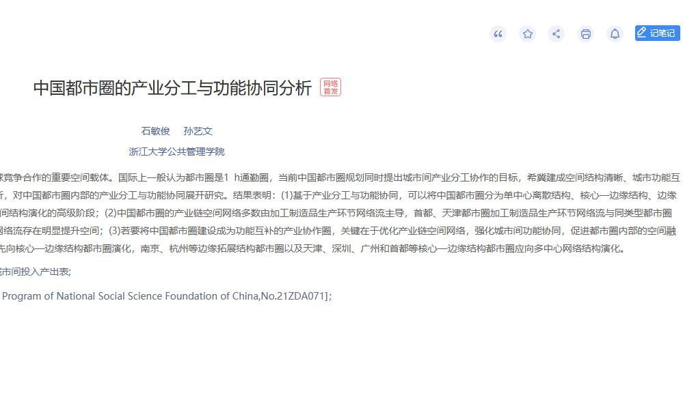

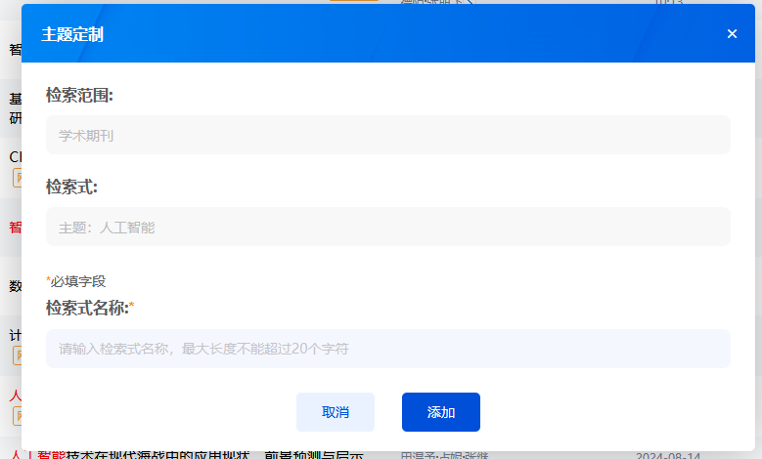
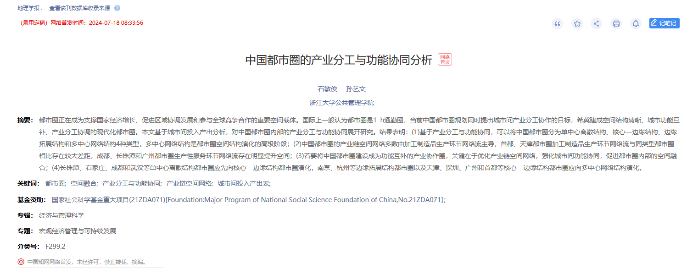
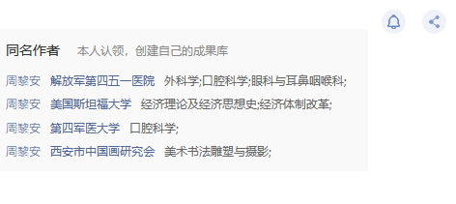
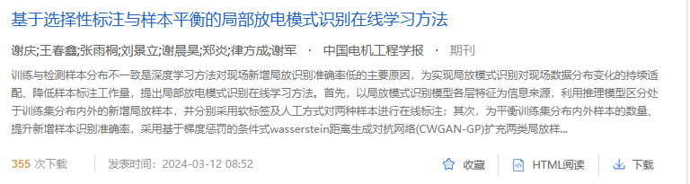
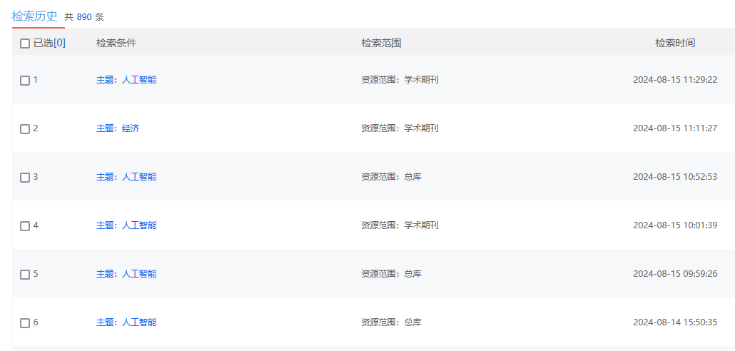
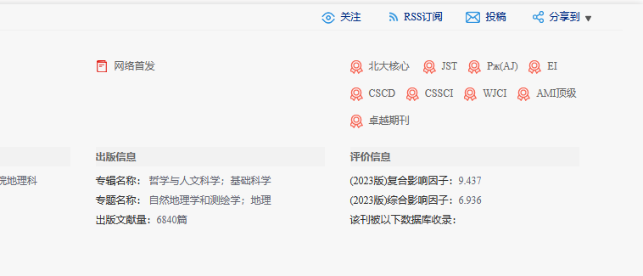
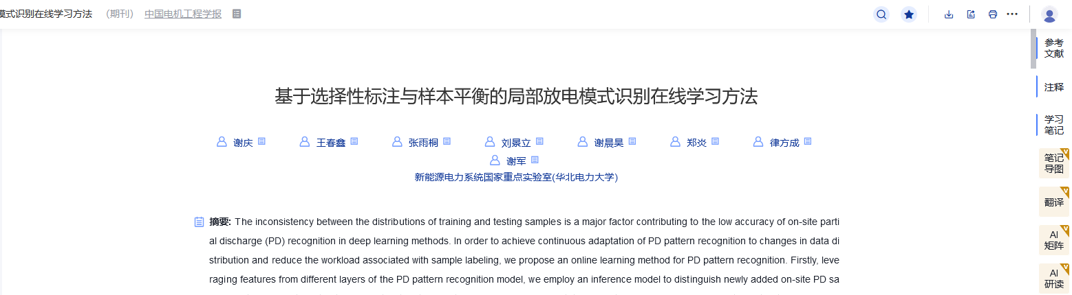
总库功能升级
（二）我的CNKI
个人登录后，在检索结果页、文献知网节页、总库或各单库个性化首页及阅读页进行文献收藏
个人登录后，可在文献知网节、作者知网节和期刊详情页进行关注
个人登录后，可对检索结果进行主题定制、查看检索历史

Slide 10
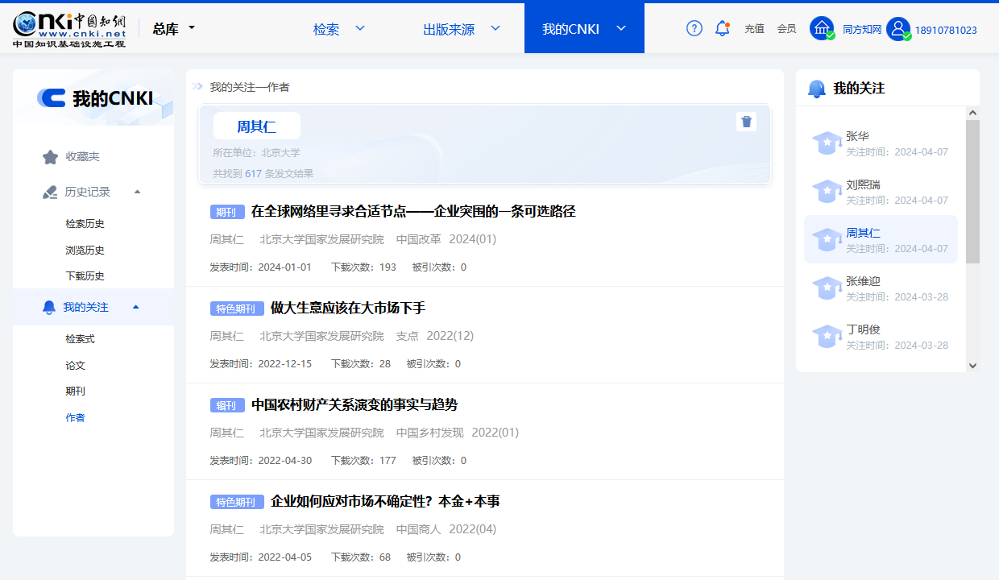
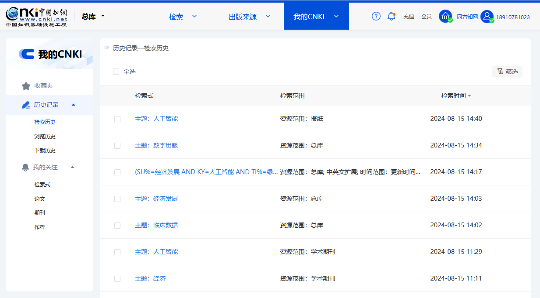
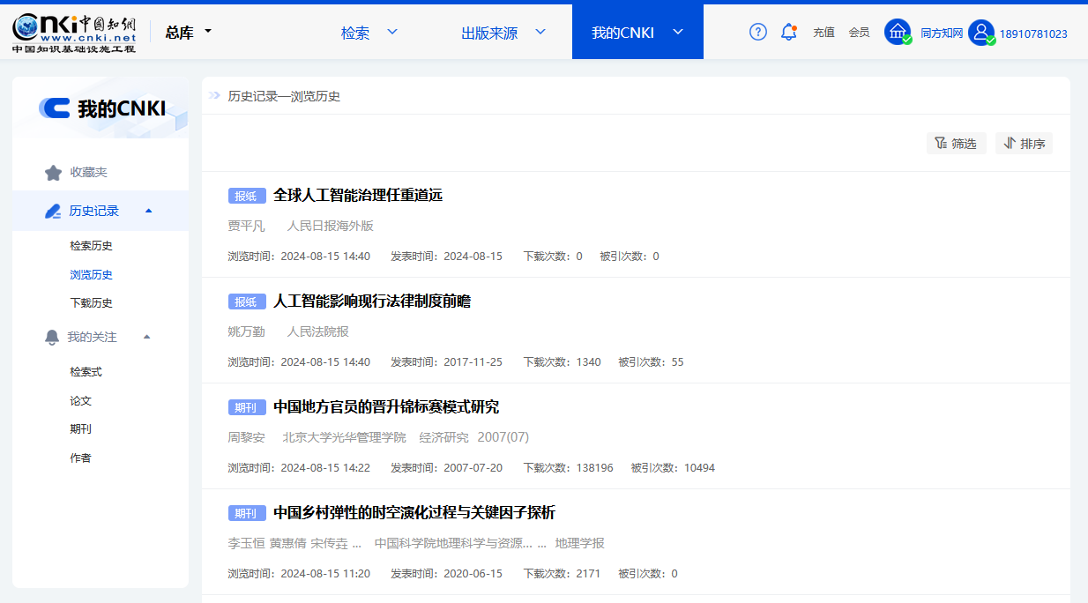
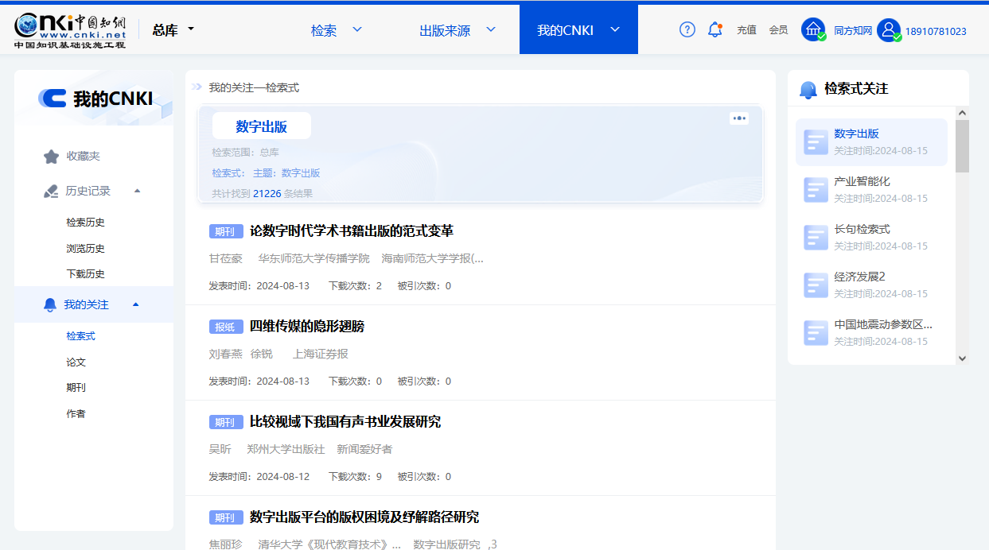
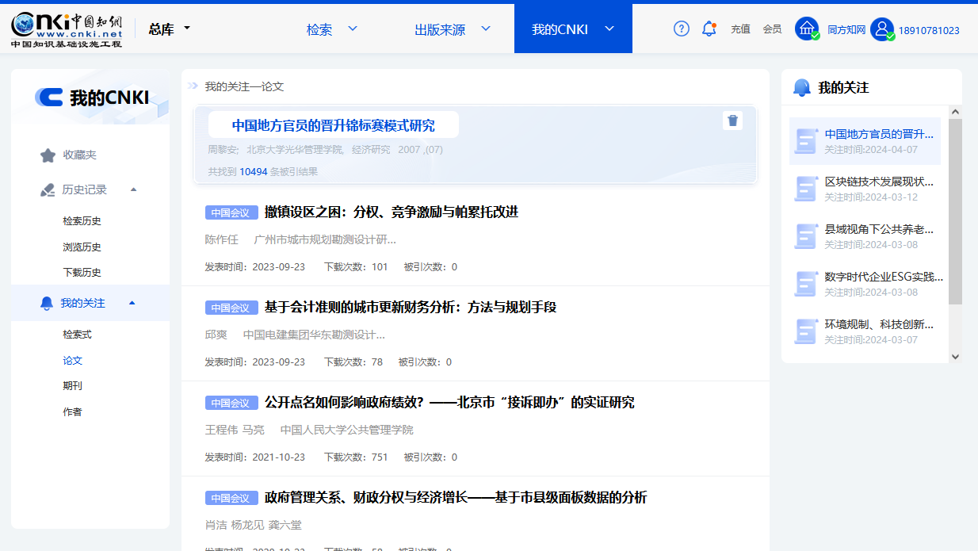
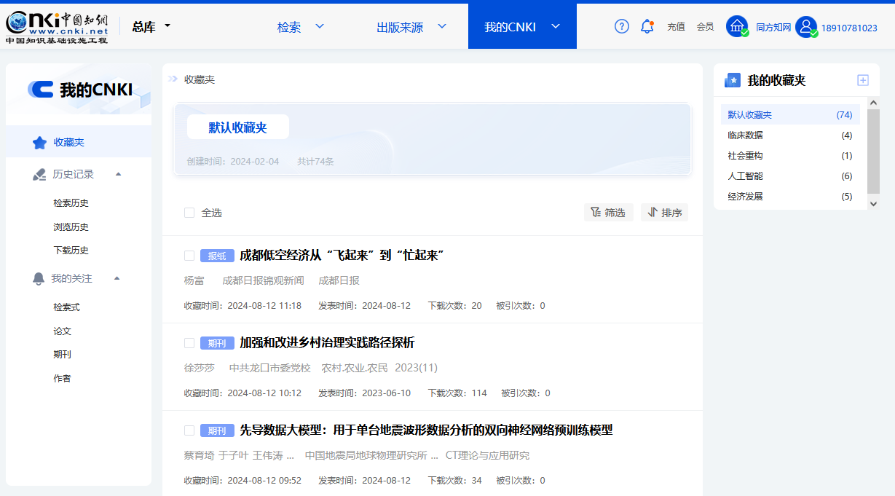
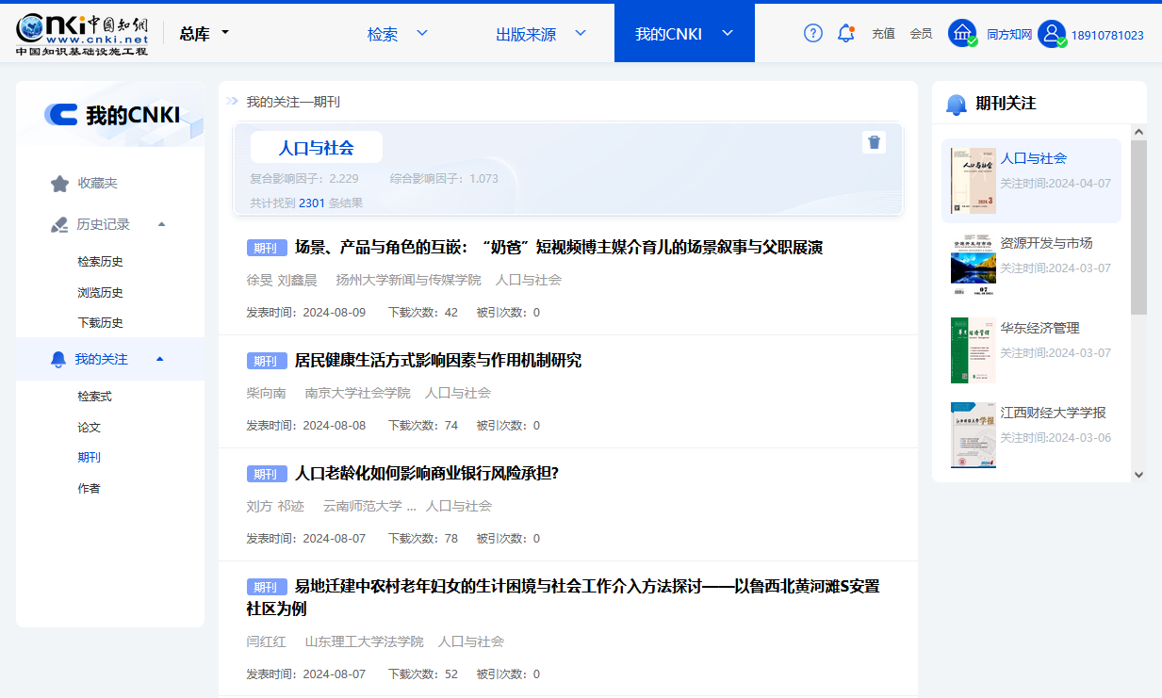
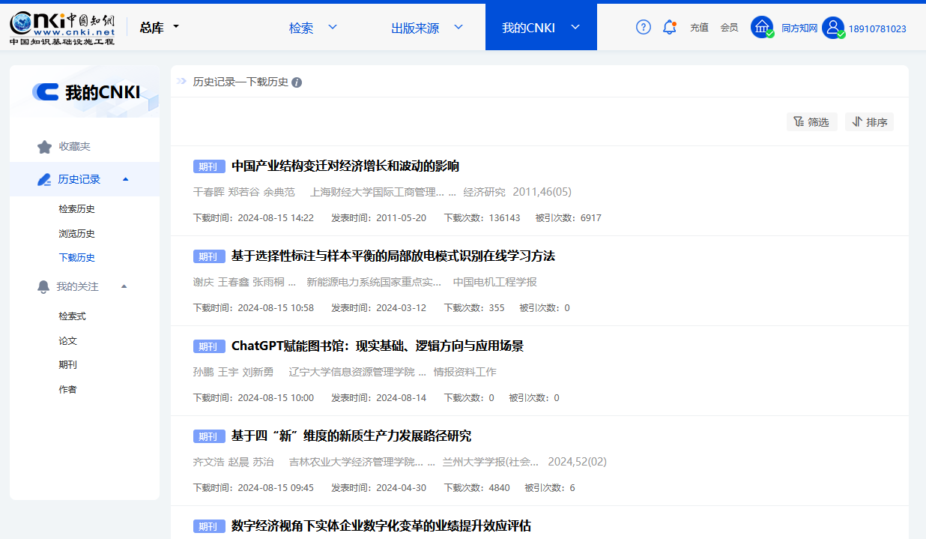



总库功能升级
（二）我的CNKI
注册并登录个人账号，可进入我的CNKI享个性化文献管理服务。包括：收藏文献、查看历史记录、关注检索式、论文、期刊、作者。
检索历史按时间倒序显示，列表显示检索条件、检索词、检索范围及检索时间，使用检索历史来回顾学习过程中的搜索路径和资料来源。
我的CNKI
下载行为包括PDF下载、CAJ下载、HTML阅读、原版阅读。下载次数为对应文献在本平台累计下载次数。
提高文献资源的整合和访问的便捷性，提升研究效率；
关注您的核心需求，定位为文献管理服务；
采用更简洁的页面展示，提升视觉效果；
完善功能模块，确保各个功能模块之间的顺畅衔接。
记录访问过的文献知网节，可实时查看自己的浏览历史，以便快速返回之前访问过的文献知网节。
检索式关注为检索结果页主题定制的内容，可了解所关注领域的最新成果及进展。
将经常访问或感兴趣的文献添加至收藏夹，可按收藏时间降序或升序排列
若关注的文献有引证文献，则按发表时间降序排列,持续关注文献动态。
显示所关注期刊的全部文献，按发表时间降序排列。
您可创建收藏夹，使得信息分类更加清晰，便于管理和查找。
显示所关注作者发表的全部文献，按发表时间降序排列。

Slide 11
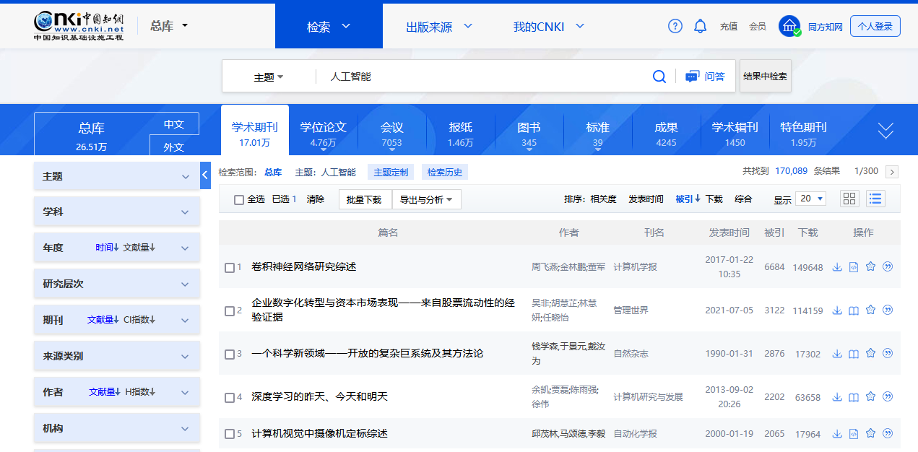
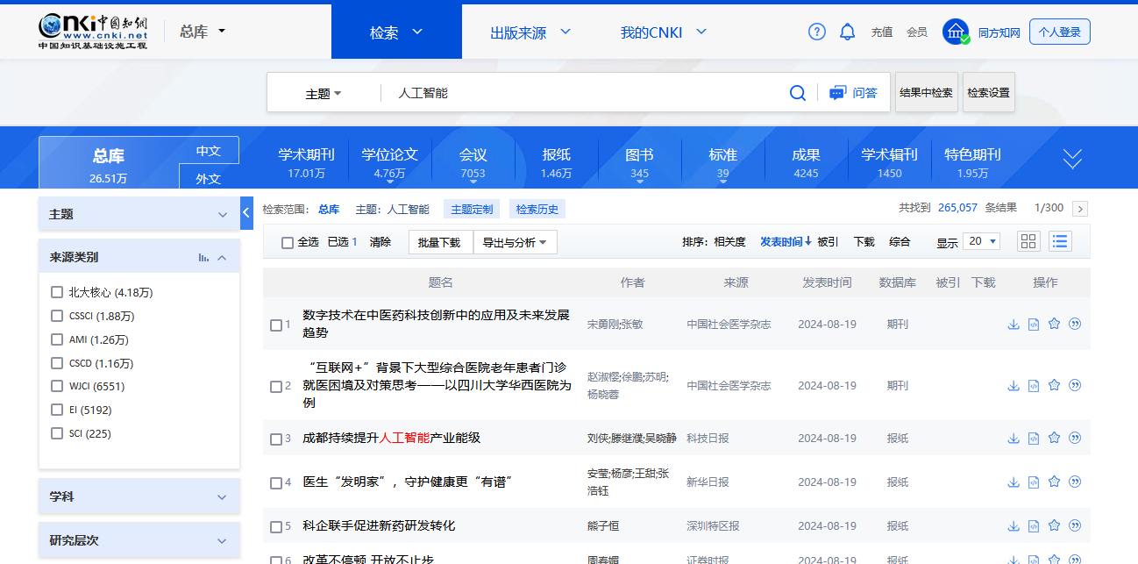
总库功能升级
（三）总库分组优化
总库增加“来源类别”分组，可筛选北大核心、CSSCI等来源期刊文献
年度、作者、期刊分组项，支持两种排序方式，可针对检索需求选用

Slide 12
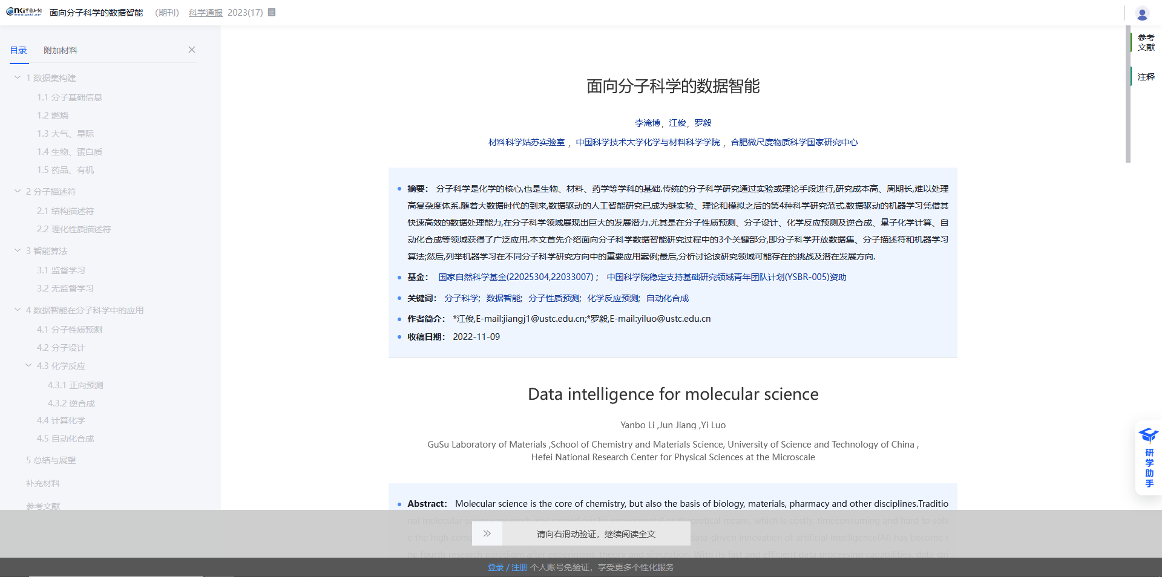
总库功能升级
（四）HTML阅读
为保护数据安全及保障广大读者更流畅的阅读体验，机构登录后出现验证滑块，向右滑动验证后即可解锁全文阅读。阅读全文时，若您有收藏文献、保存笔记、摘录或复制等个性化需求，可登录个人账号完成操作。

Slide 13
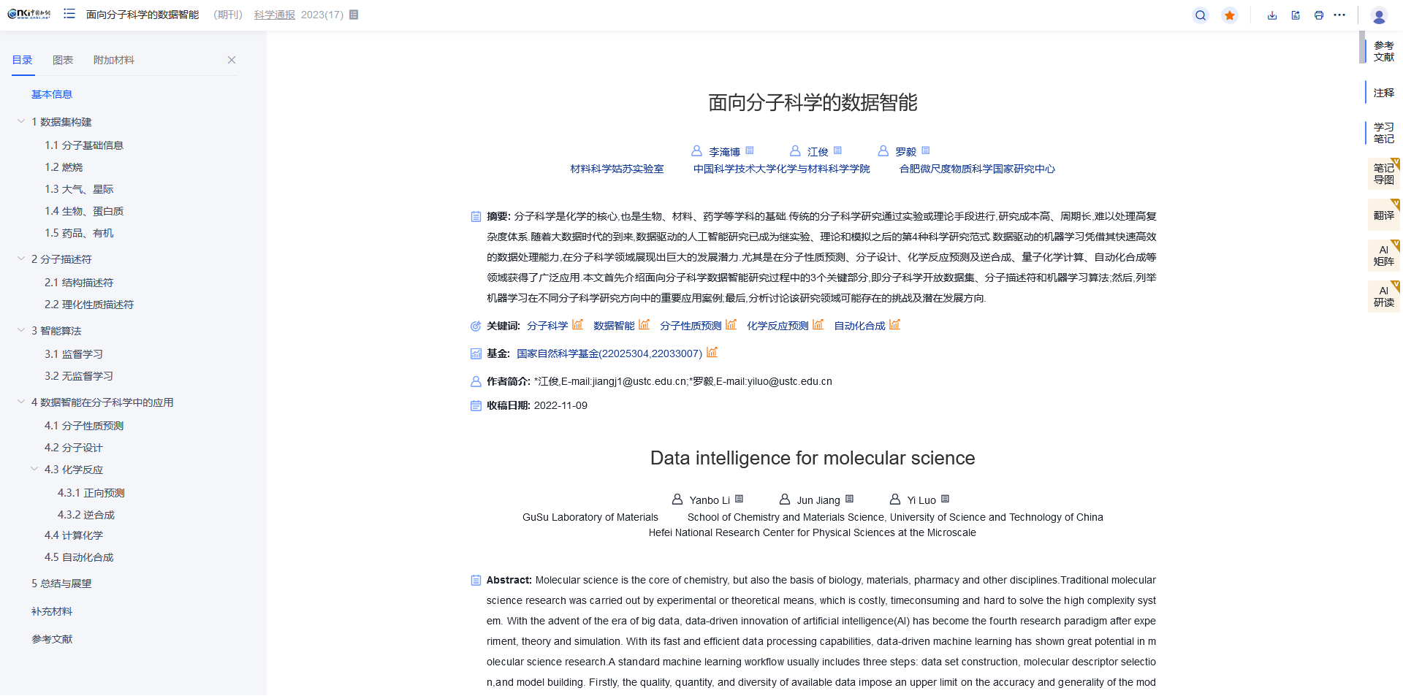

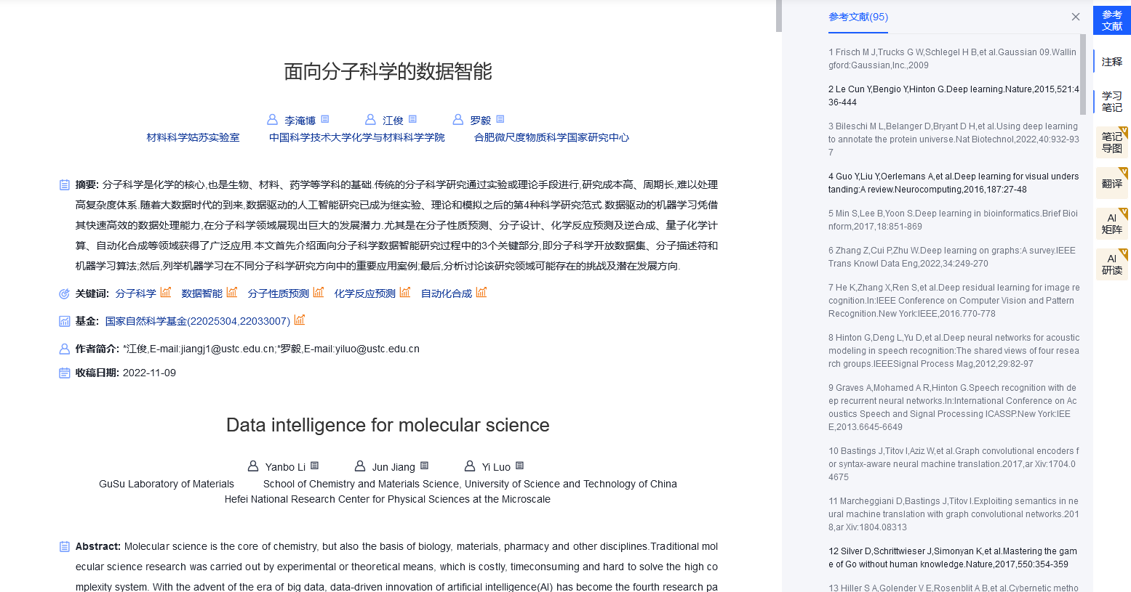
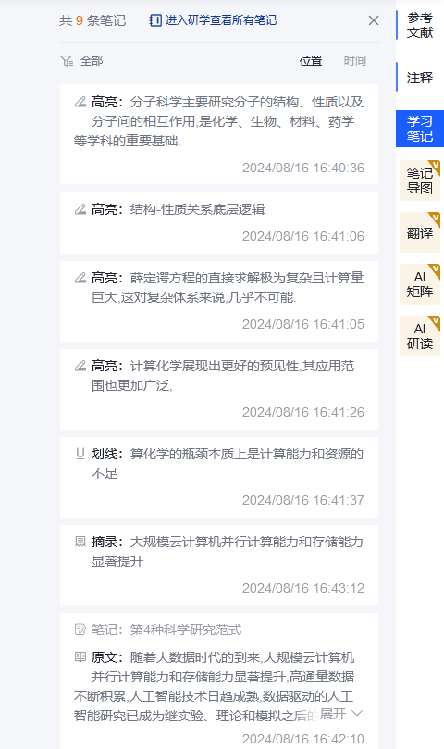
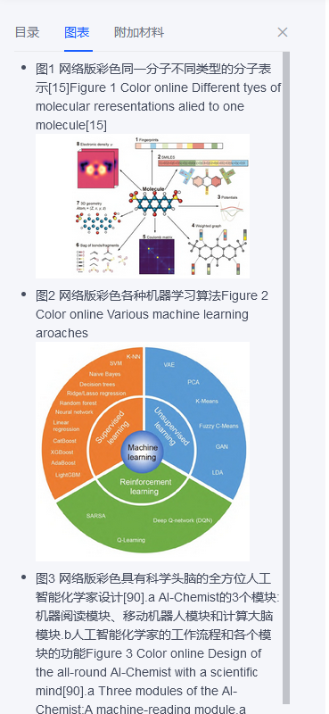

总库功能升级
（四）HTML阅读
支持文献收藏，优化文献下载及题录导出；支持全文搜索、字体字号设置及背景设置
展示当前文献的所有学习笔记，可按照不同类型筛选；支持按做笔记的时间或笔记在文章的位置进行排序
可下载增强附件
展示当前文献的参考文献，已收录文献可跳转至文献知网节，有外部链接可直接跳转相应地址
点击图表跳转至相对应位置
显示所关注作者发表的全部文献，按发表时间降序排列。
通过目录大纲查看文献整体知识体系框架，点击标题跳转至相对应位置

Slide 14
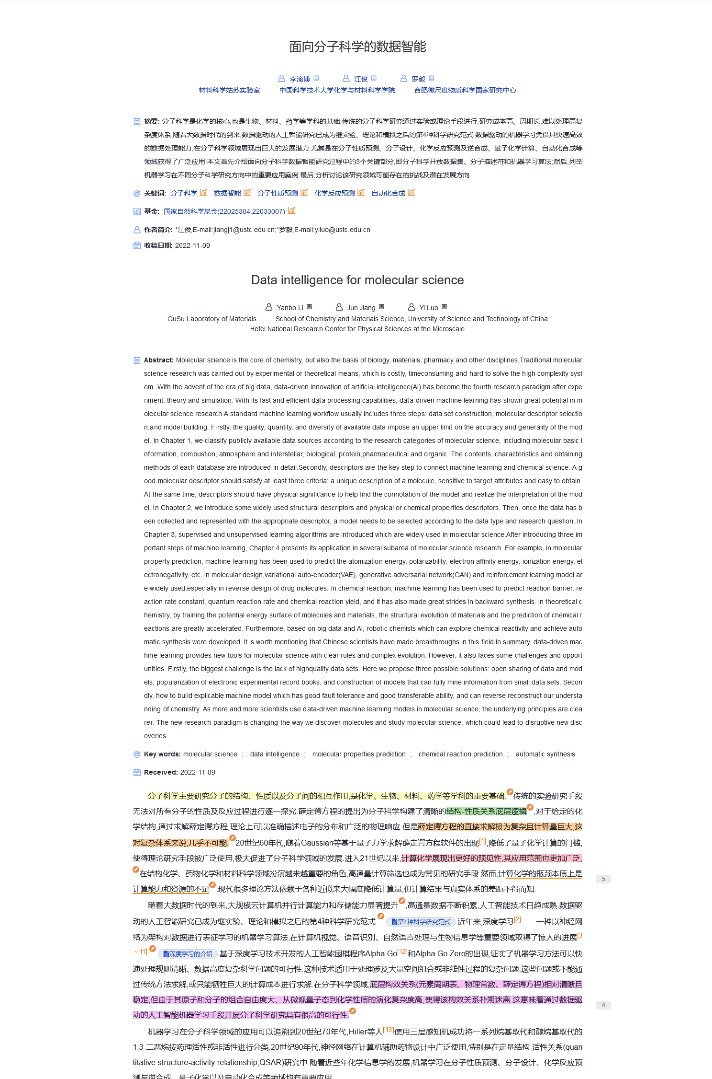
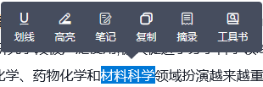
总库功能升级
（四）HTML阅读
点击作者名称、机构、关键词、基金跳转至相对应知网节
支持多种笔记形式：划线、高亮、笔记、复制、摘录及工具书查找

Slide 15
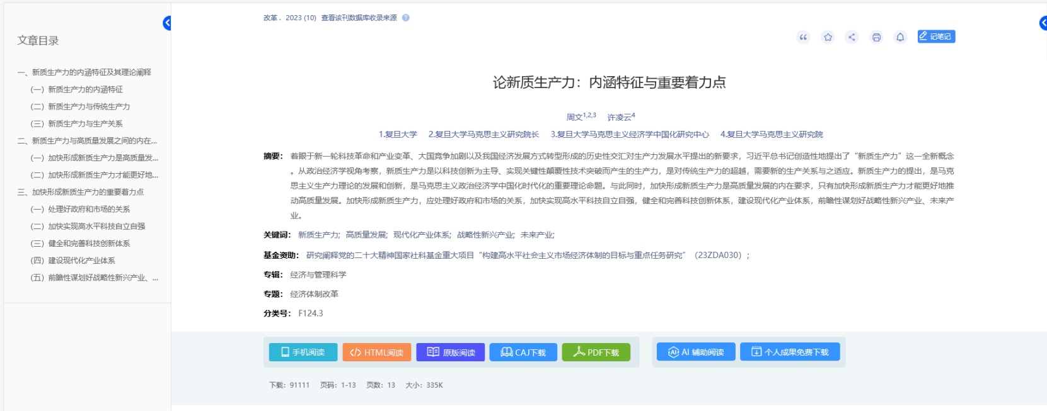
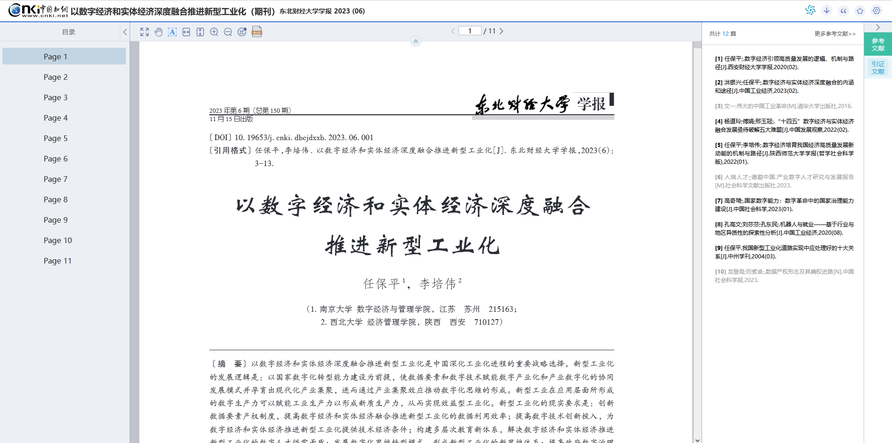
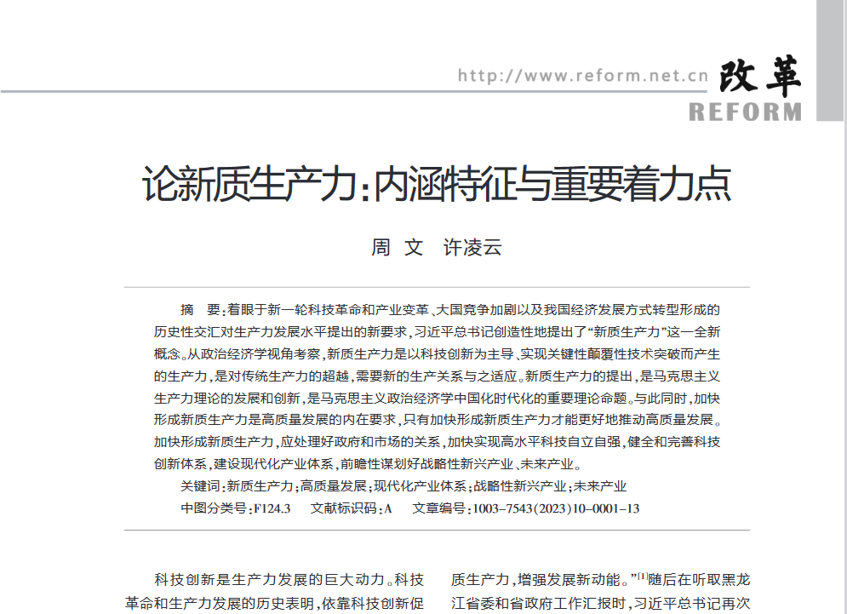
总库功能升级
（五）原版阅读
增加原版阅读，提供更多阅读选择。
论新质生产力：内涵特征与重要着力点（期刊）改革 2023(10)
1.无需下载至本地，保持文献原始的布局和格式
2.不限制复制字数
3.全部期刊文献增加原版阅读
新增原版阅读，提供更多阅读选择

Slide 16
知网数字资源介绍

Slide 17

















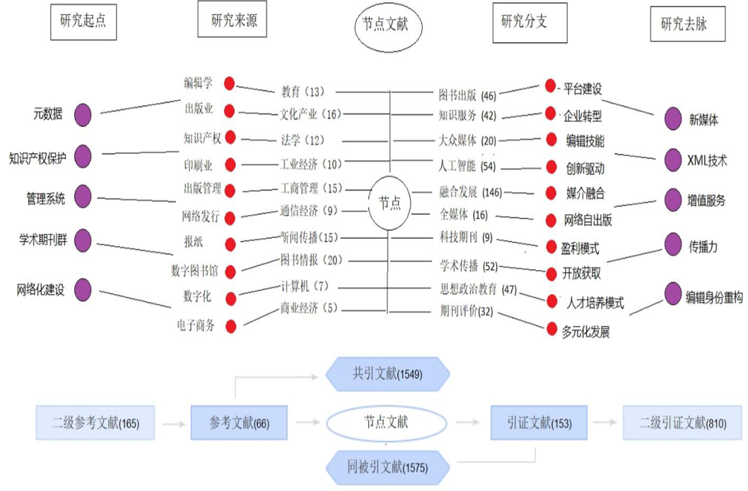
世界知识大数据
国内外重要出版机构
国际化知识基础设施工程
碎片化知识
900余家国际出版集团
国际知名的学协会
事实知识：1,183,727万条
事实知识：29,628万条
科技类
哲社类
全球知名学术出版集团
美国计算机协会
英国物理学会
国际光学工程学会
英国工程技术学会
国际组织
学术内容：110,182万条
学术内容：5,526万条
中国知网
国际科学组织
经济与合作组织
世界银行
学术期刊：7万种
学术、教育专著图书：
国内50万部
国际近40万种
7国2组织专利1亿多件
国内外法律法规106万
国内外标准62万
文献总量：5亿多篇
国际知名大学出版社
主流小语种期刊平台
剑桥大学
出版社
牛津大学
出版社
麻省理工大学
出版社
日本
德国
法国
收录范围：
国际期刊>80%
国内出版物>90%
各级知识大数据关联在一起，形成知识网络
国内出版机构
9000多期刊编辑部
938家学位授予单位
3200家学协会
500多家报社
400多家出版社

Slide 18

中国知网
www.cnki.net

Slide 19
期刊资源的应用价值
期刊全文
行业研究中的重大发现和重大成果，大多刊载再期刊上；
期刊是科研人员获取最新学科进展，更新知识的主要源泉；
期刊是科研人员工作中获得前沿资源、研究方法、技术、同行经验的来源；

Slide 20
博硕资源的应用价值
博硕学位论文
选题新颖、具有独创性：一般为学科前沿性课题；学术造诣较深的专家指导下完成的；
论述具体：研究过程论述得比较具体，论述性强，具有较好的参考与借鉴价值
参考文献收集完整：掌握到一至三本博士论文或硕士论文，并利用其参考文献，相关领域的数据收集就很完整了；节省数据收集的时间
灰色文献，一般不在刊物上公开发表

Slide 21


同一作者就同一课题的不同文献
分组聚类
统计排序
知网节
期刊：简要说明思路和方法
博硕：详细阐明实验步骤，可直接用来重复

Slide 22


博硕资源的应用价值
分组聚类
统计排序
知网节
参考文献收集完整：掌握到一至三本博士论文或硕士论文，并收集其参考文献，相关领域的数据收集就很完整了；节省数据收集的时间

Slide 23
会议资源的应用价值
会议全文
许多想法、理论或概念往往在会议中首次出现，帮助行业人员了解该领域研究及发展的最新进展。
传递的信息针对性强：每届都有主题，因此，会议论文都有较强的针对性

Slide 24
报纸资源的应用价值
报纸全文
社会发展的真实记录，具有较高的研究与参考价值。
了解某个研究方向或某政策的历史报道，为当下研究提供参考
活动宣教的素材：通俗易懂，可以作为机构宣教的素材。

Slide 25
标准资源的应用价值
标准（国标全文&行标全文）
合法授权、正版销售：国家标准全文，正版标准数据库资源具有法律效力；
为科研人员提供查新服务，和技术参考；
为机构内部建设、耗材采购提供标准依据；

Slide 26
专利资源的应用价值
专利全文
了解最新技术研究进展，启发思路：洞察技术发展趋势，预测技术发展动向，提高科研起点，获得科研支持资金。
  节约研究经费，少走弯路：根据欧洲专利局的统计，欧洲每年大约要浪费200亿美元用于重复项目的开发投资。若能充分利用专利文献，则能节约出40%的研发经费用于高水平的研究工作。提高工作效率。
  洞悉竞争对手、同行的研究进展
反映一个机构、国家的核心技术竞争力

Slide 27

科技成果的应用价值
科技成果全文
具有学术意义或实用意义: 对某一科学技术研究课题，通过观察实验、研究试制或辩证思维活动取得的具有一定学术意义或实用意义的结果。科技成果按其研究性质分为基础研究成果、应用研究成果和发展工作成果。报告格式规范，内容系统、详实、科研历程及其成果完整。
科技成果对人才评价、基础研究、成果转化等均有重要意义。

Slide 28
年鉴资源的应用价值
年鉴
1、全面、系统、权威的信息资料，汇集了行业一年重要的信息资料，既有宏观全局的资料，也有微观典型的资料；
2、快速了解国内行业发展状况、机构状况，为重要决策、制定发展规划、撰写总结计划等提供数据支撑；
3、为行业研究、行业分析报告、实证研究等提供所必须的各类数据资料。

Slide 29
不同类型资源的选择
工作、科研、学习参考时，可根据资源的不同类型合理选择需要的资源。
最新研究进展
某项先进技术的成果转化
申请专利时防止重复申请
实证研究需要大量指标数据
某个政策/领域的历史报道
标准类数据（国标/行标）
期刊、博硕、会议
科技成果
专利
年鉴
报纸
标准

Slide 30


跨库和单库切换
选择单库
跨库多选

Slide 31

单库介绍

Slide 32

单库介绍

Slide 33


单库介绍

Slide 34




单库介绍

Slide 35

单库介绍

Slide 36



单库介绍

Slide 37
单库介绍

Slide 38


单库介绍

Slide 39





知网资源一站式获取
https://scholar.cnki.net/new
国外最新研究动态

Slide 40
如何精准获取所需文献

Slide 41
文献检索方式
一框式检索
01
专业检索
高级检索
02
03
作者发文检索
句子检索
04
05

Slide 42

一框式检索
多个检索项自由切换
查准：关键词>篇名>摘要>主题>全文
查全：全文>主题>关键词>摘要>篇名

Slide 43

一框式检索
根据输入的检索词
系统提供相关热词

Slide 44

一框式检索
中外文统一检索
一种语言输入
获取全球知识

Slide 45

结果中检索
主题维度缩小检索结果范围

Slide 46

结果中检索

Slide 47

高级检索
可同时输入多个检索项进行查找，不同检索项之间关系：AND、
OR、NOT，并可通过选择精确或模糊的匹配方式，提高查准率
通过条件筛选、时间选择等，对检索结果进行范围控制。
保持传统分类，可收起
功能说明及功能引导区

Slide 48


高级检索
近5年，有关于“人工智能”和“生产力”的相关发文

Slide 49

专业检索

Slide 50


作者发文检索

Slide 51


句子检索
人工智能
新质生产力

Slide 52
文献筛选策略
1、排序
相关度、发表时间、下载频次、被引频次
2、分组
主题、发表年度、文献来源、学科、作者、机构、基金......

Slide 53

资源类型筛选
按照不同维度排序筛选，优先阅读经典、最新等高影响力文献
按照不同属性聚类实现结果二次筛选

Slide 54

文献筛选——排序

Slide 55

文献筛选——排序

Slide 56

文献筛选——排序

Slide 57

文献筛选——分组
可按“主题词”、“收录情况”、“学科”、“发表年度”、“文献来源”、“作者”、“机构”、“基金”等对检索结果进行筛选和文献分析。

Slide 58


文献筛选——主题词分析
主要主题：核心研究方向，集中课题研究
次要主题：部分/边缘研究方向，研究主题的交叉引申

Slide 59


文献筛选——主题词分析

Slide 60

文献筛选——收录情况

Slide 61


文献筛选——学科分布

Slide 62

文献筛选——研究层次

Slide 63



文献筛选——发表年度
2019
2024

Slide 64


文献筛选——文献来源

Slide 65



文献筛选——作者分布

Slide 66

文献筛选——机构分布

Slide 67

文献筛选——基金分布

Slide 68

文献筛选——OA出版

Slide 69



知网节

Slide 70




知网节

Slide 71


知网节

Slide 72

知网节

Slide 73
如何全面了解一个知识领域

Slide 74
如何用知网全面了解“人工智能”？
新领域鸟瞰目标“画像”示意图
研究现状
What 研究内容
Who 谁在研究
How 研究方法
Where 研究成果在哪儿
研究主题随时间的变化When
研究起点Why
研究来源
研究分支
研究去脉
研究发展变化

Slide 75

研究现状
埋头苦读文献当然可以，但有些原始和笨拙
430874 篇中英文文献
O My God
我只想画个像

Slide 76


研究现状
What 研究内容
这是研究内容的静态展示

Slide 77


研究发展变化
When 研究主题随时间的变化
从发文量看“人工智能”
研究的发展趋势
如果我们将其研究主题
在时间轴上展开

Slide 78




研究发展变化
When 研究主题随时间的变化
2000年-至今
1970年-2000年
深度学习、神经网络、大数据
基于深度神经网络的学习
1950年-1970年
专家系统、机器人、机器学习
人工智能转向实用
人工智能概念、定理
早期人工智能：制造智能机器和程序的工程

Slide 79



谁在研究
Who 谁在研究

Slide 80




研究成果在哪
Where 研究成果在哪儿（前沿阵地）
中文刊
外文刊

Slide 81
如何具化特定知识领域的研究点

Slide 82



如何用知网具化“人工智能”的研究点？
探寻交叉学科点
切入热点中的忽视点
跟踪政策导向点

Slide 83



交叉学科找研究点

Slide 84



交叉学科找研究点
第二次钻取
第一次钻取
人工智能与工业经济的交叉点：
智能制造、工业机器人
智能家居、生产力

Slide 85

交叉学科找研究点
第三次钻取
生产力细分话题：
新质生产力、新型工业化、新动能等

Slide 86

交叉学科找研究点

Slide 87


跟踪政策导向
国家自然科学基金支持研究的主题

Slide 88


跟踪政策导向
国家社会科学基金支持研究的主题

Slide 89
热点中的忽视点
寻找忽视点的逻辑思路：
（1）分析对象：高被引但下载量相对较少的文献
（2）分析方法：共词聚类分析
（3）推理逻辑：较少被关注的重要文献中，共现次数较多的核心词可能是被忽视的研究方向
高下载（TOP100）
高被引
TOP
(100)

Slide 90



热点中的忽视点

Slide 91

热点中的忽视点

Slide 92
谢谢，祝学业有成！

